Slide 1
Webinarie - Hastighetsdata 2016 Emma Klasson 2016-06-21

Slide 2
Agenda
Användning av hastighetsdata – vilka som använder data – vikten av bra kvalitet på data som går ut till våra kunder – användare
Hur LTF används – skriva en ny föreskrift, via RDT till NVDB och vidare till användaren
SKL:s Handbok för kommunala trafikingenjörer
Kvalitetskontrollen som NVDB verksamheten gör – hur den genomförs
Några exempel som visar avvikelser vid kontroller
Resultat av kontroller visar på möjliga avvikelsekandidater – hur ska vi hantera dessa
Avvikelsehantering – När avvikelsen kommer från kunden, ex. Folksam - förslag hur vi från NVDB vill jobba i samarbete med kommuner, återkopplingar, m.m.
Avslutning:
Frågor/Dialog
Kontakt

Slide 3
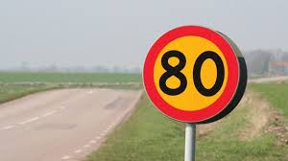
Användning av hastighetsdata
Digitaliseringen sprider sig i vårt samhälle, trafikområdet är inget undantag.
Redan idag använder många parter (medborgare, näringsliv, offentliga organisationer) sig av digital information om vägarna inom kommunen. Intresset för användning av alla typer av digitala data om vägarna ökar. Ett allt större intresse gäller information om trafikregler.
Vi ser att efterfrågan kommer att öka ännu mer under 2016 då man inom försäkringsbranschen kommer att använda hastighetsdata för att premiera de kunder som håller hastighetsgränsen på vägarna.

Slide 4
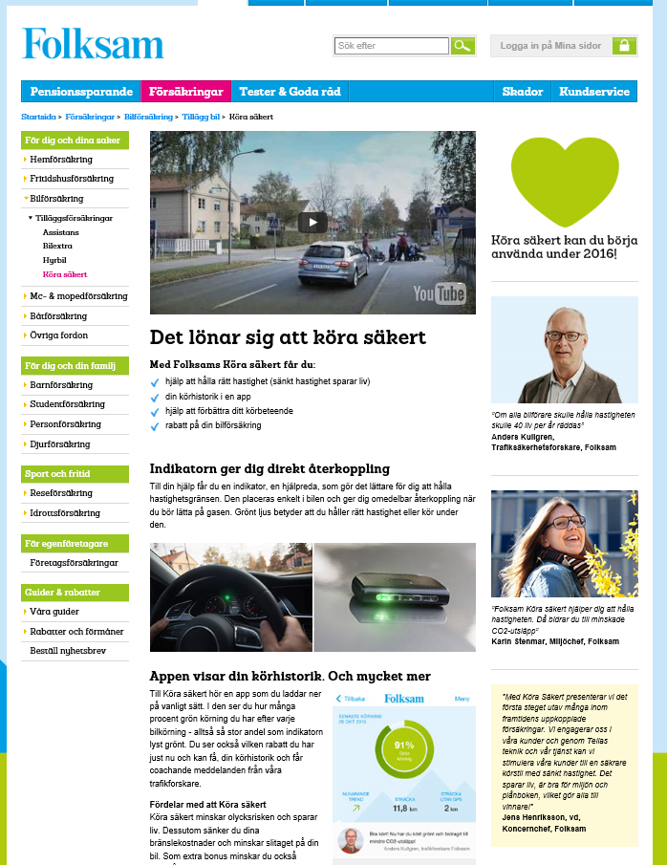
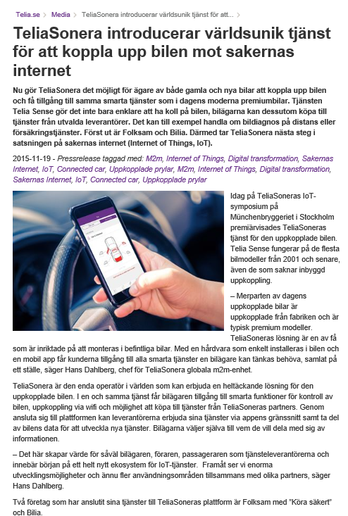
Användning av hastighetsdata i
bilförsäkringar

Slide 5
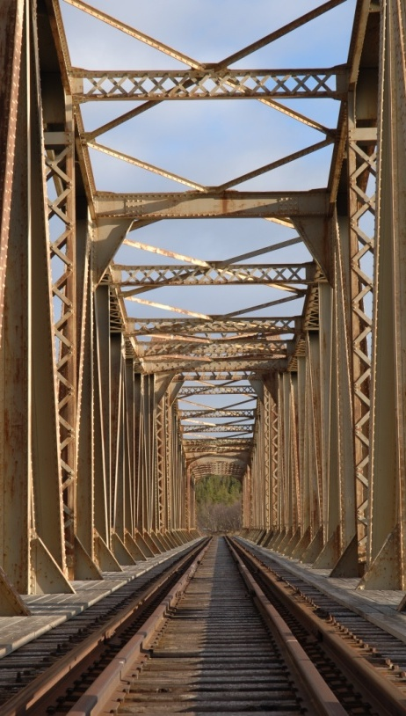
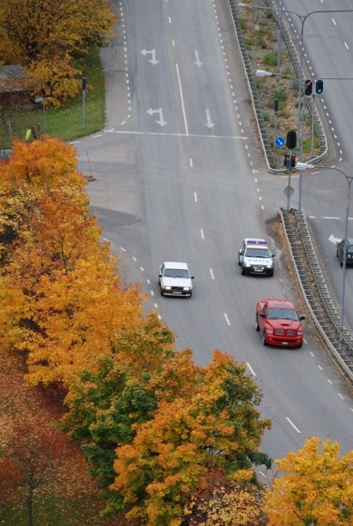
Hastighetsdata i NVDB
Dataprodukten hastighetsgräns i NVDB omfattar data om trafikregel, meddelad genom föreskrift eller annat beslut om gällande hastighetsgräns.
Befintliga trafikregler samlas i Transportstyrelsens rikstäckande databas för trafikföreskrifter (RDT).
Dataprodukten i NVDB härleds från dessa.
Föreskrifter hämtas från RDT och registreras manuellt i NVDB. Arbetet sker kommunvis allt eftersom nya föreskrifter kommer in, därför kan det finnas förskrifter som ännu inte är härledda och registrerade i NVDB.
När hastighetsgräns är registrerat i NVDB finns det tillgängligt för användare/kunder.

Slide 6
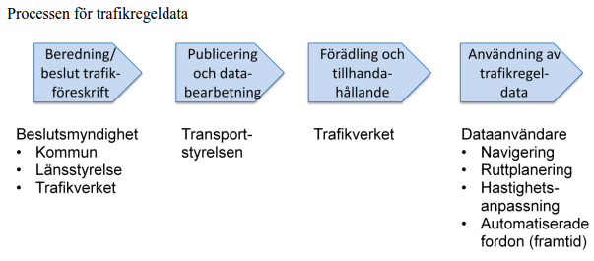

Slide 7
SKL:s Handbok för kommunala trafikingenjörer
http://skl.se/samhallsplaneringinfrastruktur/trafikinfrastruktur/trafikreglering.2979.html
SKL kommer under våren börja arbeta fram en handbok för kommunala trafikingenjörer, är tänkt att den ska vara klar till hösten.
Erik Levander, SKL, jobbar med samlade frågor kring trafikreglering.

Slide 8
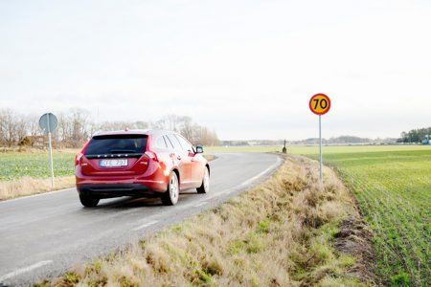
Vad gör vi för att säkra kvalitet och tillhandahållande?
På enheten Vägdata jobbar vi med att genomföra kvalitetskontroller gällande hastighetsdata.

Slide 9
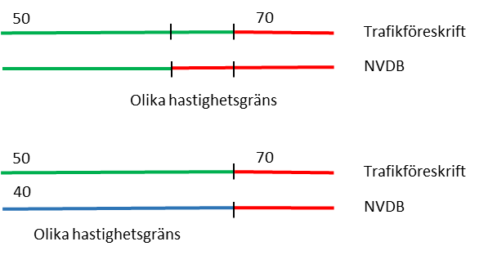
Kort intro till hur kontrollen är gjord
Slumpade sträckor
Kontroll mot föreskrifter i RDT
Skyltar
Automatisk kontroll….

Slide 10
Hastighetskontroll Värmlands län
Totalt är 29 801 meter väg kontrollerad
90 % stämmer mellan RDT och skyltad sträcka
10 % stämmer inte mellan RDT och skyltad sträcka
Notes:
Resultat av kontrollerna finns för samtliga län, här presenteras endast tre län. Önskar man ta del siffrorna för annat län så kontakta indatastod@trafikverket.se

Slide 11
Hastighetskontroll Västerbottens län
Totalt är 50 565 meter väg kontrollerad
86 % stämmer mellan RDT och skyltad sträcka
14 % stämmer inte mellan RDT och skyltad sträcka
Notes:
Resultat av kontrollerna finns för samtliga län, här presenteras endast tre län. Önskar man ta del siffrorna för annat län så kontakta indatastod@trafikverket.se

Slide 12
Hastighetskontroll Uppsala län
Totalt är 22 621 meter väg kontrollerad
92 % stämmer mellan RDT och skyltad sträcka
8 % stämmer inte mellan RDT och skyltad sträcka
Notes:
Resultat av kontrollerna finns för samtliga län, här presenteras endast tre län. Önskar man ta del siffrorna för annat län så kontakta indatastod@trafikverket.se

Slide 13
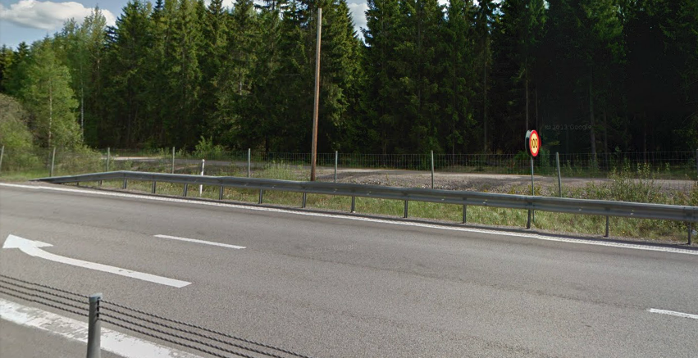
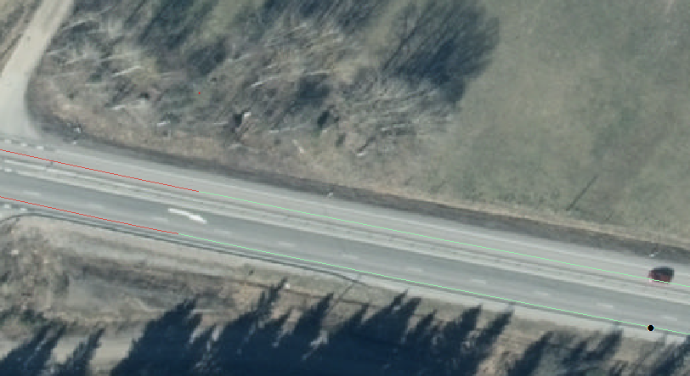
Exempel – Skillnad mellan RDT och skyltad sträcka
Gröna cirkeln: Skifte i hastighetsgräns i NVDB eller nyregistrerad sträcka för RDT
Blå cirkel: Skyltens placering

Slide 14
Avvikelser Nuläge
Trafikregler finns i trafikföreskrifter
Skyltar återger trafikreglerna
Ibland stämmer inte skylten med föreskriften
– Men trafiken fungerar ändå
Skyltarna styr trafiken även om skylten inte har laglig grund
Det är inte en perfekt situation men trafiken fungerar

Slide 15
Framtiden
Fordonen kommer allt mer att ha utrustning som visar trafikregler
Förarna blir då frustrerade när skylten visar något annat
Därför är det angeläget att korrigera sådana brister
Och utvecklingen går fort…

Slide 16
Exempel på brister
Trafikföreskrift finns – Skylt saknas
Skylt finns - Trafikföreskrift saknas
Skylt och trafikföreskrift visar olika hastighetsgräns
Skylten felplacerad i förhållande till Trafikföreskrift

Slide 17
1. Trafikföreskrift finns – Skylt saknas
Tättbebyggt
område
…
På A-gatan mellan B-gatan
och C-gatan får fordon inte
färdas med högre hastighet
än 30 km i timmen.
…
C-gatan
B-gatan
A-gatan

Slide 18
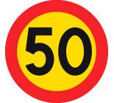
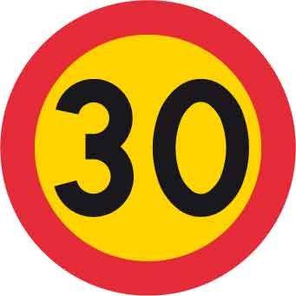
2. Skylt finns - Trafikföreskrift saknas
Tättbebyggt
område
C-gatan
Trafikföreskrift saknas!
B-gatan
A-gatan

Slide 19
3. Skylt och trafikföreskrift visar olika hastighetsgräns
Tättbebyggt
område
…
På A-gatan mellan B-gatan
och C-gatan får fordon inte
färdas med högre hastighet
än 30 km i timmen.
…
C-gatan
B-gatan
A-gatan

Slide 20
4. Skylten felplacerad i förhållande till Trafikföreskrift
Tättbebyggt
område
…
På A-gatan mellan B-gatan
och C-gatan får fordon inte
färdas med högre hastighet
än 30 km i timmen.
…
C-gatan
B-gatan
A-gatan

Slide 21
Trafikföreskrifter med problem idag
I dagsläget finns ca 180 000 föreskrifter varav 30 % kan räknas bort då dessa berör parkering och har därmed inte prioriterats i nuläget. En grov uppskattning, om än något låg, är att ca 20 % av föreskrifterna har någon form av problem, som i sig är en avvikelse eller genererar en avvikelse vid vidare bearbetning av dess information. Detta blir strax över 25 000 föreskrifter med någon typ av problem
I snitt publiceras ca 4 000 nya föreskrifter per månad. Om 20 % av dessa fortsättningsvis har någon typ av problem ger det att 800 föreskrifter per månad bör följas upp.
Ansvaret för att regeldata i den nationella vägdatabasen (NVDB) har hög kvalitet delas mellan beslutsmyndigheterna, Transportstyrelsen och Trafikverket. Ansvarsfördelningen är delvis styrd via regelverk och delvis via överenskommelser mellan myndigheterna. Ingen av myndigheterna har mandat att ålägga någon annan att förbättra, utan verksamheten bygger på samarbete och överenskommelser. Även en stor del av grunddata från beslutsmyndigheterna rapporteras in på frivillig basis.
källa: Transportstyrelsen (och Trafikverket)

Slide 22
Trafikföreskrifter på kommunalt vägnät
Beslutar
Trafikföreskrift (var skylten ska stå, och vad som ska stå på skylten)
NVDB
Trafik-verket
Skickar till
RDT Transport-styrelsen
Hämtar föreskrift
Data = föreskrift
Trafikingenjör kommun
Bearbetar föreskrift
och lagrar data för
digital hantering
Beställning
Utför
Verklighet = föreskrift och data
60 km
40 km
Entreprenör
kommun
Sträcka skyltad regel
Avvikelser?
Sträcka beslutad regel

Slide 23
Avvikelsehantering
Två olika typer av avvikelser
Avvikelser från kunder/användare, via NVDB på webb som hanteras internt i vår verksamhet.
Avvikelser som kommer komma från kunder t.ex. Folksam

Slide 24
Frågor/Dialog
Vad tycker ni om vårt förslag på avvikelsehantering?
Är det något som du ser förbättringspotential i hanteringen?
Vilka frågor har ni till oss?

Slide 25
Kontakt med Trafikverket
Nyheter hittar du på nvdb.se
Kontakt via indatastod@trafikverket.se

